Slide 1
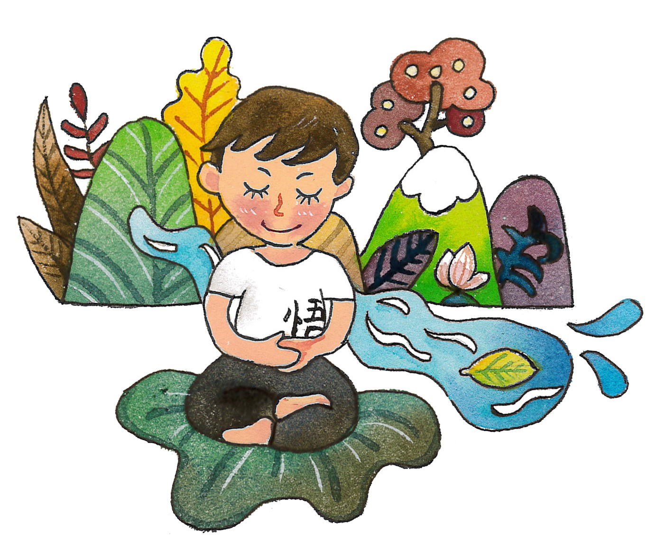
閉上眼 放輕鬆
繪者:紫薇

Slide 2
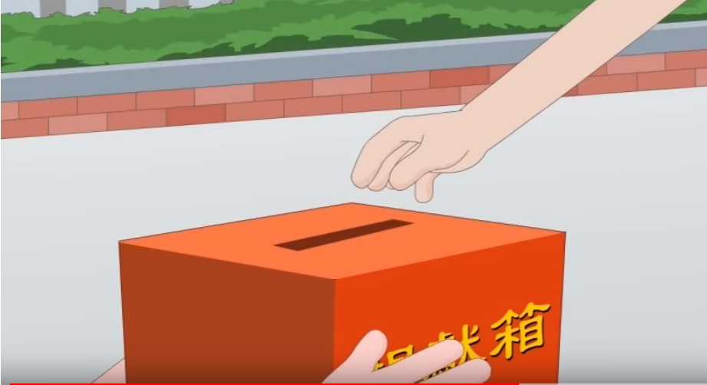
愛心無國界
https://youtu.be/Ggb2mjtqdXM
提問：看完影片後，令你印象最深刻的
是哪一部分?

Slide 3
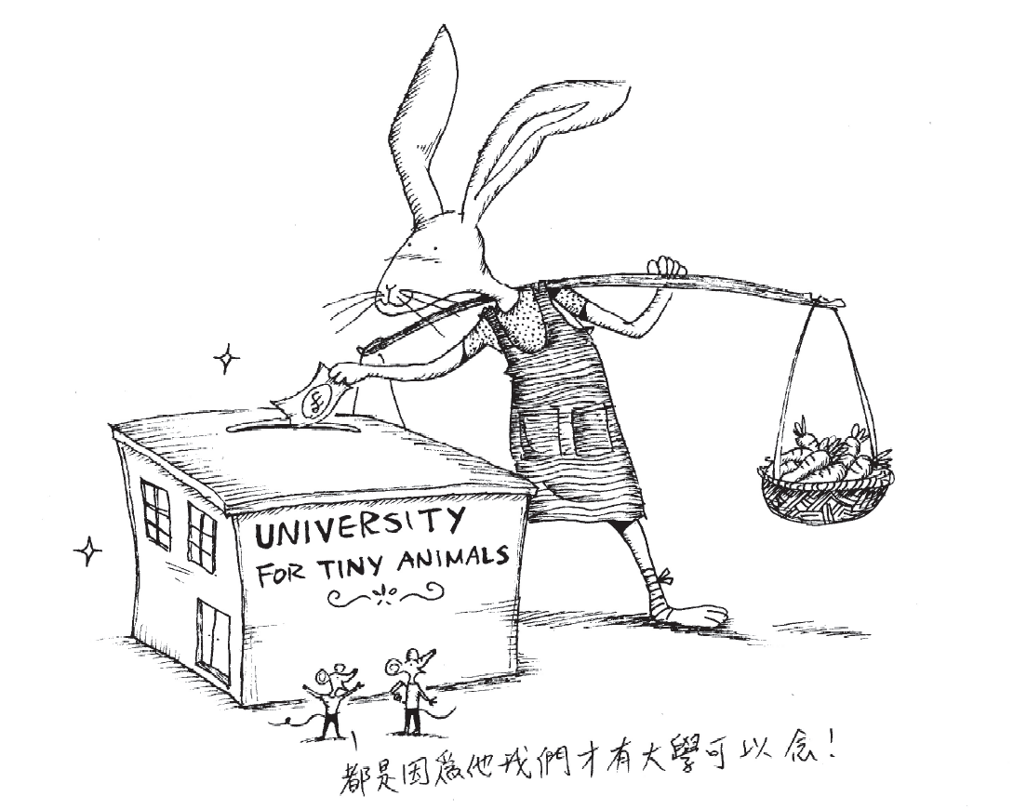
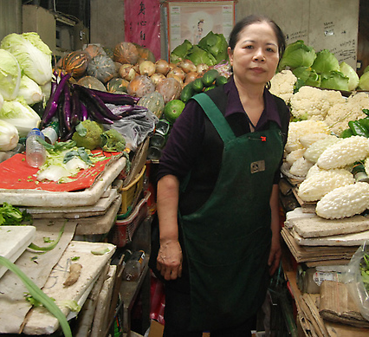
第八單元 在平凡中持續行善---陳樹菊
繪者:江長芳
出版單位:財團法人法鼓山文教基金會、財團法人台北市中華佛教文化館
《大智慧過生活》教材出處：https://life.ddm.org.tw/wisdom2011/%5Cpdf%5C03%5C03-08.pdf

Slide 4
提問
1、陳樹菊如何行善？她未來的目標是什麼？
（1）她曾捐超過千萬元給幫助過她
的學校蓋圖書館，及兒童之家。
（2）兩年內預存一千萬元，設立慈善基
金會，改善窮人的生活。
2、陳樹菊對金錢的價值觀為何？
陳樹菊認為「錢，要留給需要的人才有用。」

Slide 5
3、陳樹菊的幸福感來自哪裡？
賣菜---不是為了自己，而是為了需要她捐助的人們。
4、在日常生活中你曾接受過別人幫助或
幫助過別人嗎？當時的感受如何？
5、從這篇文章中，你學到了甚麼？
觀賞「善的循環」影片https://www.youtube.com/watch?v=NJiwRjVrML8

Slide 6
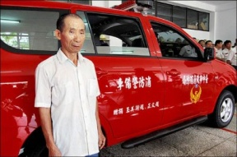
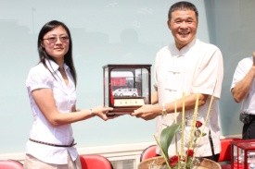
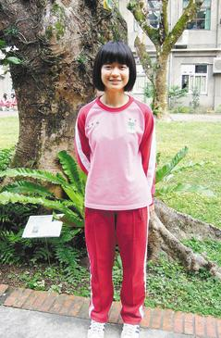
作資源回收33年，
認養了十三位孩，捐贈警備車（400萬）。
8歲開始擔任「罕見疾病基會」志工，15年來一直是
「玻璃娃娃」的好朋友。
杜威
趙文正
好人好事楷模
林苑琳
田麗娟
10歲喪母，跟著外公外婆住，從小接受「展望會」及低收入戶的補助。讀高中時，靠著每個月2萬元的獎學金付房租、繳學費及生活費，最後憑著努力考上台大社工系。她讀社工系，就是希望自己將來能回饋社會。
7年來和她母親，一起捐了10輛消防車給台北市消防局，10輛車價值逾1500萬元。林苑琳是專業會計師，並非大家眼中的大富人家，卻時時存心發願做善事。

Slide 7
教師結語
（1）台灣的自然資源並不豐富，耕地少，丘
陵山地多，位處地震帶上，在夏秋兩季
還有颱風的侵襲，但在這裡孕育生成的
人文關懷卻豐碩的讓人驕傲。
（2）台灣社福團體的經費來源，百分之九十
來自民眾的小額捐款，雖然大部分的人
終其一生都只是個平凡的小人物，但因
行善，讓生命不貧乏，人人都是台灣之
光。

Slide 8
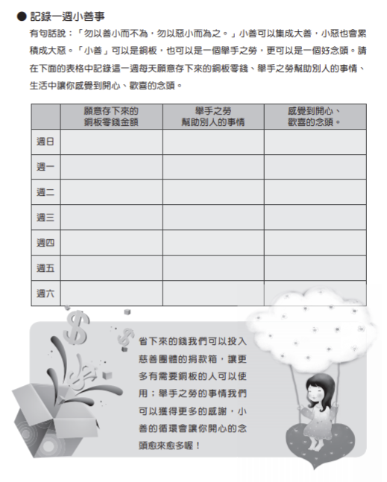
體驗與學習
截圖自--大智慧過生活
第三冊第36頁
出版單位:
財團法人法鼓山文教基金會
財團法人台北市中華佛教文化館

Slide 9
體驗與學習
(請翻至課本37頁)
截圖自--大智慧過生活
第三冊第37頁
出版單位:
財團法人法鼓山文教基金會
財團法人台北市中華佛教文化館

Slide 10
總結
行善沒有大小之分，只有抱著一個善念，心就是平安的。

